Slide 1


ОСОБЕННОСТИ РЕАЛИЗАЦИИ ЗАКОНОДАТЕЛЬСТВА О ЗАКУПКАХ В ГОРОДЕ НОВОСИБИРСКЕ

Slide 2
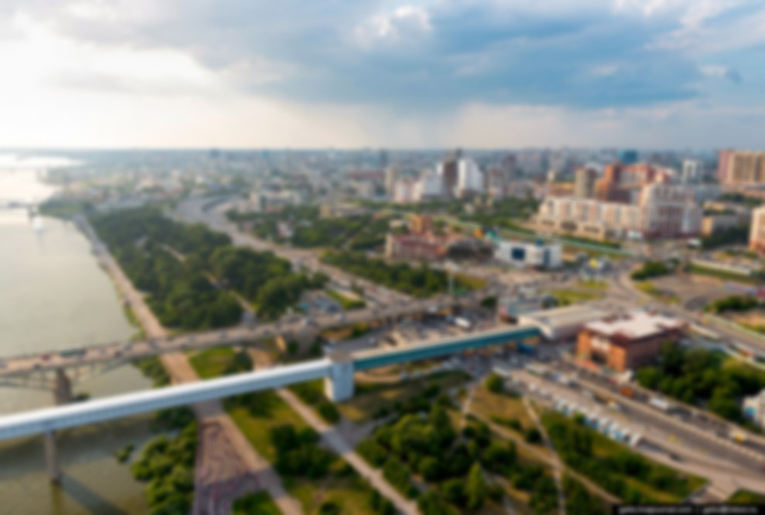
90 % 10 %
ЗАКУПОК ОСУЩЕСТВЛЯЮТСЯ ЗАКУПОК ОСУЩЕСТВЛЯЮТСЯ ЧЕРЕЗ
ЗАКАЗЧИКАМИ САМОСТОЯТЕЛЬНО ОТРАСЛЕВЫЕ УПОЛНОМОЧЕННЫЕ ОРГАНЫ
715
ЗАКАЗЧИКОВ
320 370 25
КАЗЕННЫЕ БЮДЖЕТНЫЕ СТРУКТУРНЫЕ ПОДРАЗДЕЛЕНИЯ
УЧРЕЖДЕНИЯ УЧРЕЖДЕНИЯ МЭРИИ, ОРГАНЫ МЕСТНОГО
САМОУПРАВЛЕНИЯ

Slide 3

Совокупный годовой объем закупок в стоимостном (млрд. рублей) и количественном выражении (контракты)

Slide 4
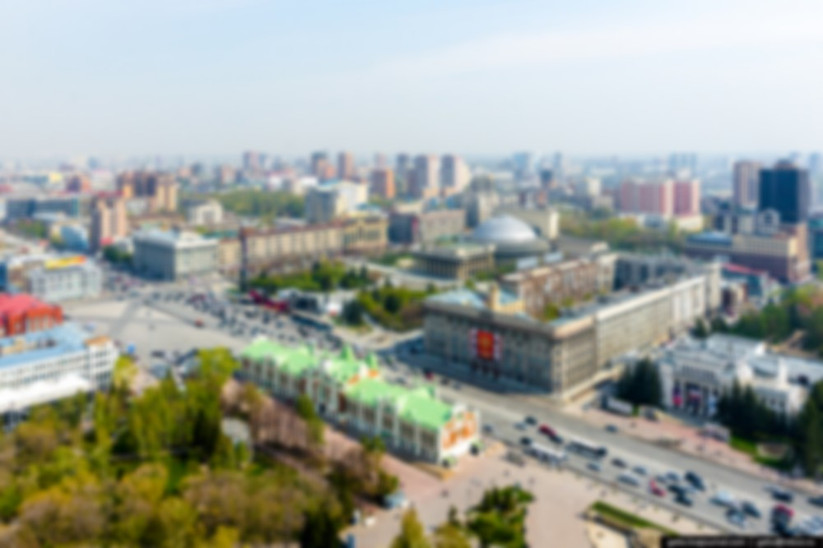
Стоимостные показатели закупок в млн. рублей:
№ п. | Показатели способов определения поставщиков (подрядчиков, исполнителей) | 2018 г. | 2017 г. | Относительное значение к прошлому году
1. Объем закупок, в том числе: |  | 12 552,6 | 9 526,0 | +31,8%
1.1. | у единственного поставщика (подрядчика, исполнителя) | 2 411,3 | 2 001,0 | +20,5%
1.2. | по сделкам до 100 тыс. (400 тыс.) рублей | 1 588,6 | 1 438,7 | +10,4%
1.3. | при осуществлении конкурентных способов, в том числе: | 8 552,7 | 6 086,3 | +40,5%
1.3.1. | конкурсов | 201,7 | 263,4 | -23,4%
1.3.2. | аукционов | 8 243,0 | 5 702,3 | +44,6%
1.3.3. | запросов котировок (предложений) | 108,0 | 120,6 | -10,4%
2. Снижение цены закупок в результате проведения конкурентных процедур, в том числе: |  | 739,4 | 563,5 | +31,2%
2.1. | конкурсов | 41,2 | 59,0 | -47,7%
2.2. | аукционов | 681,3 | 481,5 | +41,5%
2.3. | запросов котировок (предложений) | 16,9 | 23,0 | -26,5%
3. Объем закупок у субъектов малого предпринимательства и социально ориентированных некоммерческих организаций |  | 1736,7 | 1692,1 | +2,6%

Slide 5
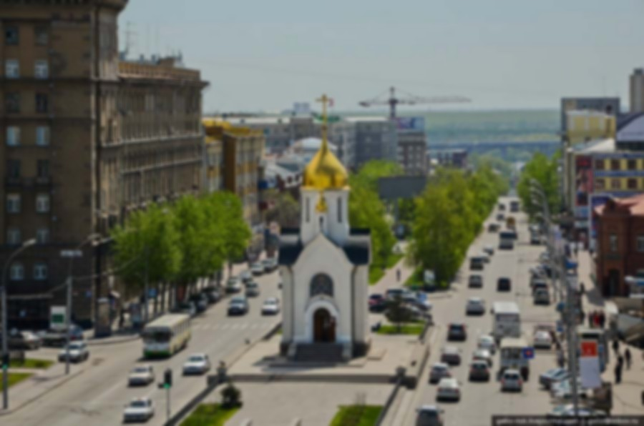
Количественные показатели проведенных процедур:
№ п. | Показатели способов определения поставщиков (подрядчиков, исполнителей) | 2018 г. | 2017 г. | Относительное значение к прошлому году
1. Всего заключено контрактов, в том числе: |  | 63 266 | 57 215 | +10,6%
1.1. | с единственным поставщиком (подрядчиком, исполнителем) | 15 053 | 9 089 | +65,6%
1.2. | без проведения процедур по сделкам до 100 тыс. (400 тыс.) рублей: | 43 407 | 43 786 | -0,9%
1.3. | в результате проведения конкурентных процедур, в том числе по результатам: | 4 806 | 4 341 | +10,7%
1.3.1. | конкурсов | 263 | 259 | +1,5%
1.3.2. | аукционов | 3 862 | 3 390 | +13,9%
1.3.3. | запросов котировок (предложений) | 681 | 691 | -1,4%
2. Общее количество поданных заявок, в том числе: |  | 16 286 | 14 376 | +13,3%
2.1. | на конкурсы | 438 | 370 | +18,4%
2.2. | на аукционы | 14 391 | 12 240 | +17,6%
2.3. | на запросы котировок (предложений) | 1 453 | 1 766 | -17,7%

Slide 6
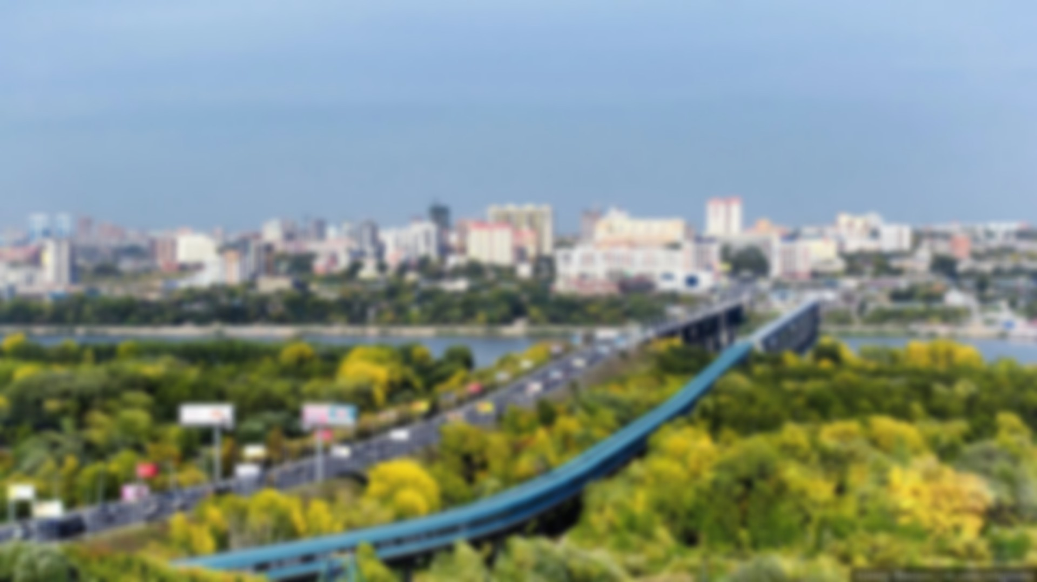
Структура закупок в результате состоявшихся и несостоявшихся способов определения поставщика (подрядчика, исполнителя):
2017 год
Показатели закупок | Конкурс |  | Аукцион |  | Запрос котировок |  | Всего
 | млн. руб. | % | млн. руб. | % | млн. руб. | % | млн. руб. | %
Состоявшиеся процедуры | 168,5 | 64 | 1 836,4 | 32,2 | 66,6 | 55,2 | 2 071,5 | 34
Несостоявшиеся процедуры | 94,9 | 36 | 3 865,9 | 67,8 | 54 | 44,8 | 4 014,8 | 66
Общий объем закупок | 263,4 | 100 | 5 702,3 | 100 | 120,6 | 100 | 6 086,3 | 100
2018 год
Показатели закупок | Конкурс |  | Аукцион |  | Запрос котировок |  | Всего
 | млн. руб. | % | млн. руб. | % | млн. руб. | % | млн. руб. | %
Состоявшиеся процедуры | 98,9 | 49 | 3715,7 | 45,1 | 55,2 | 51,1 | 3869,8 | 45,3
Несостоявшиеся процедуры | 102,8 | 51 | 4527,3 | 54,9 | 52,8 | 48,9 | 4682,9 | 54,7
Общий объем закупок | 201,7 | 100 | 8243 | 100 | 108 | 100 | 8552,7 | 100

Slide 7

Количество размещенных извещений об осуществлении конкурентных закупок в 2018 году

Slide 8
Объем заключенных контрактов в разбивке по способам определения поставщика (подрядчика, исполнителя) и объем контрактов в стоимостном выражении в 2018 году:

Slide 9
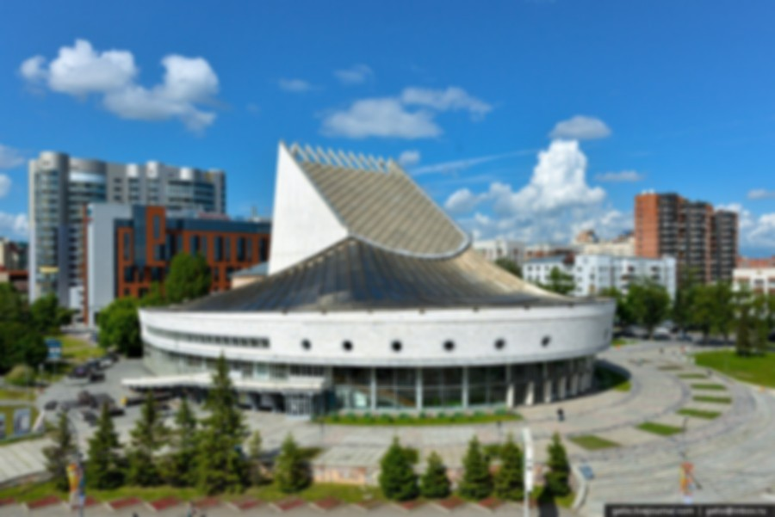
Контракты, заключенные с СМП, СОНО в 2018 году

Slide 10
«Электронный магазин»
результаты
1 квартала 2019 года
Заключено 1030 контрактов
Сумма заключенных контрактов 76 млн. рублей
90% контрактов заключены с субъектами малого предпринимательства
8,6 млн. рублей составила экономия денежных средств

Slide 11

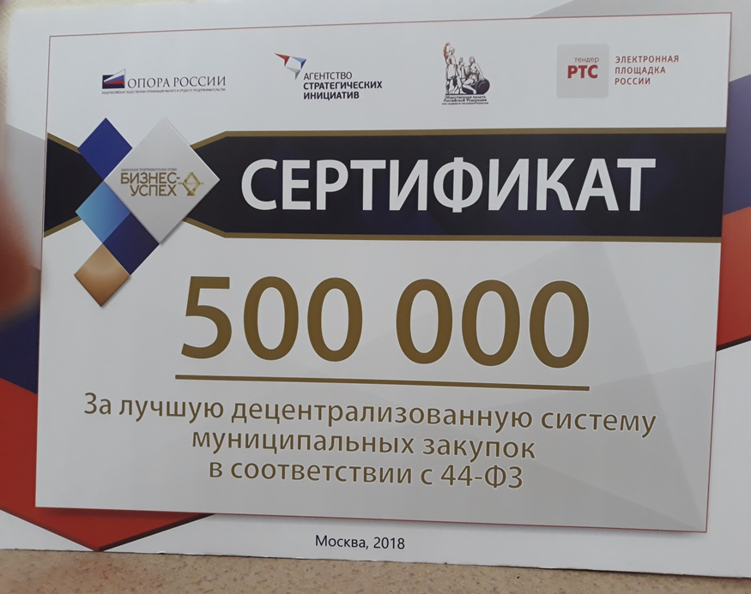
Всероссийский форум «Территория бизнеса-территория жизни»
Победа в номинации «Лучшая муниципальная практика в сфере закупок»

Slide 12
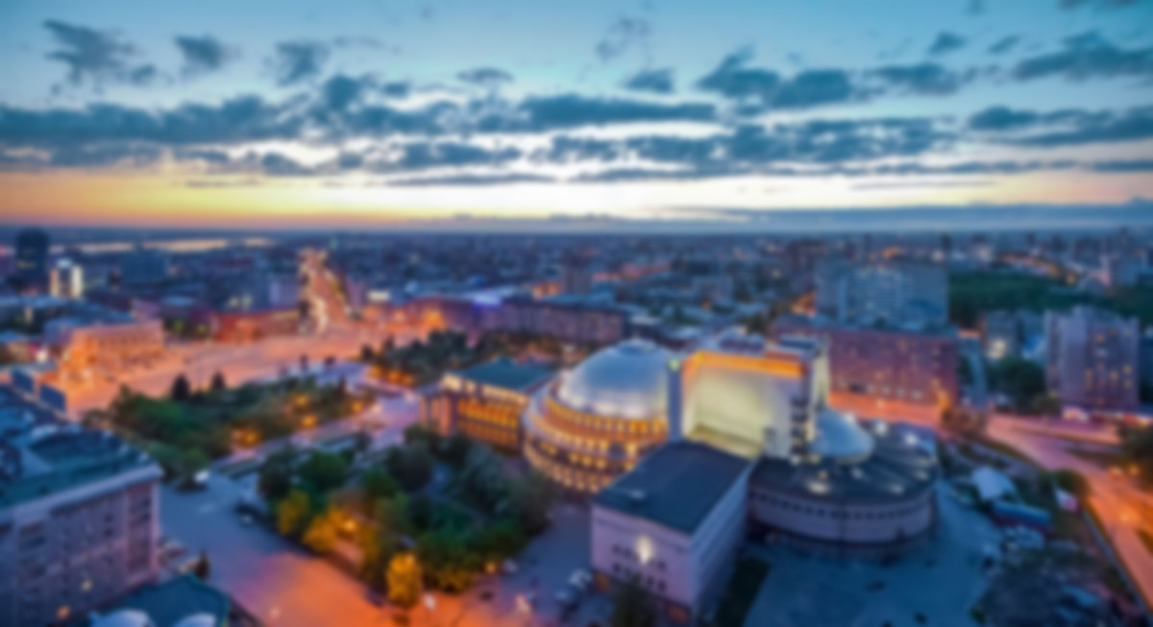

Объем контрактов, заключенных МУПами за счет средств от приносящей доход деятельности в 2018 году
Объем закупок – 3,5 млрд. рублей
Количество контрактов – 9,2 тысячи единиц

Slide 13
Количество заключенных договоров в процентном отношении по процедурам определения поставщика в рамках закона 223-ФЗ в 2018 году
Общее количество договоров - 56,4 тысяч единиц

Slide 14
ФУНКЦИИ УПРАВЛЕНИЯ
проведение плановых и внеплановых проверок субъектов контроля (заказчиков, контрактных служб, контрактных управляющих, комиссий по осуществлению закупок и их членов, уполномоченных органов) в соответствии с частью 3 статьи 99 Закона № 44-ФЗ
1
2
согласование заключений контрактов с единственным поставщиком (подрядчиком, исполнителем), рассмотрение и регистрация уведомлений о заключении муниципального контракта по п. п. 6, 9 части 1 статьи 99 Закона № 44-ФЗ
проведение казначейского контроля на соответствие информации, подлежащей размещению в ЕИС, информации об объеме финансового обеспечения закупки и ее начальной максимальной цене в соответствии с частью 5 статьи 99 Закона № 44-ФЗ
3
4
методологическое сопровождение закупочной деятельности, формирование и аналитика отчетов о закупках заказчиков города

Slide 15
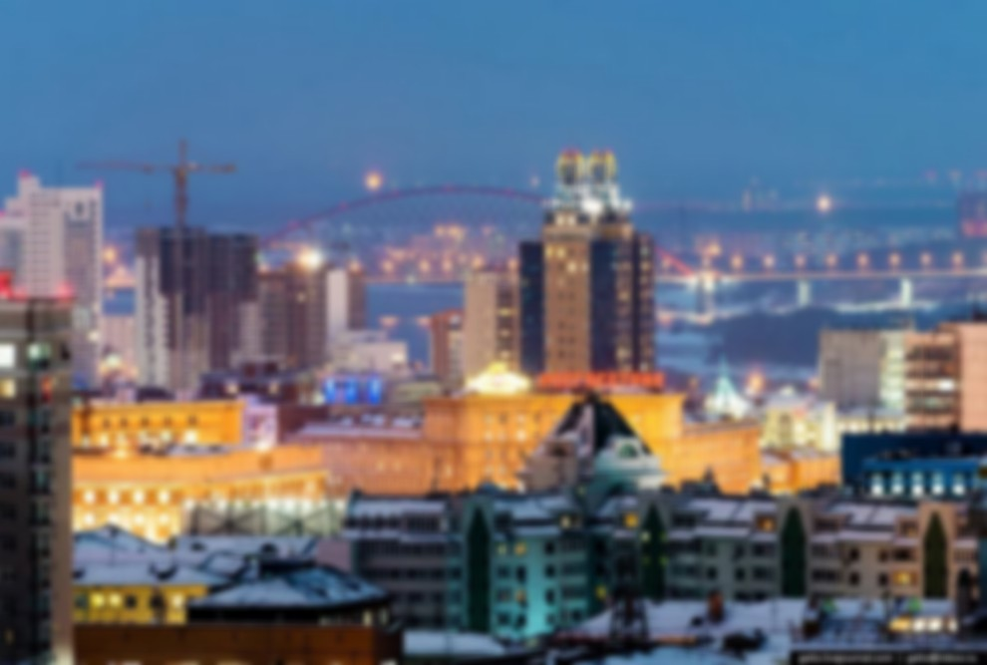

КОНТРОЛЬНЫЕ МЕРОПРИЯТИЯ

Slide 16

РЕЗУЛЬТАТЫ КОНТРОЛЬНЫХ МЕРОПРИЯТИЙ
Вниманию заказчиков Размер штрафов для должностных лиц от 3 000 до 50 000 рублей

Slide 17

КАЗНАЧЕСКИЙ КОНТРОЛЬ

Slide 18
Благодарю за внимание!

